Slide 1
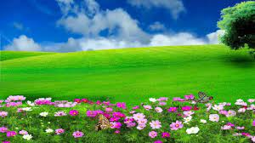
আজকের ক্লাসে সবাইকে শুভেচ্ছা

Slide 2
ত
স্বা
গ

Slide 3
শিক্ষক পরিচিতি
মোসাঃসামসুন নাহার,
মোসাঃসামসুন নাহার
সহকারী শিক্ষক
রুদ্রনগর সরকারি প্রাথমিক বিদ্যালয়
দামুড়হুদা,চুয়াডাঙ্গা।
Email-samsunnahar1980930@gmail.com
মোসাঃসামসুন নাহার,

Slide 4
পাঠ পরিচিতি
শ্রেণি: তৃতীয়
বিষয়: বাংলা
অধ্যায়: ১৭
পাঠ: ঘুড়ি
সময়: ৪৫ মিনিট

Slide 5
শিখনফল
শোনা
১.১.১ বর্ণ ও যুক্তবর্ণসহযোগে তৈরি শব্দ শুনে স্পষ্ট ও শুদ্ধভাবে বলতে পারবে।1
বলা
২.১.১ পাঠ্য বইয়ের কবিতা শ্রবণযোগ্য স্বরে আবৃত্তি করতে পারবে।২
পড়া
২.২ .২ প্রমিত উচ্চারণে কবিতা আবৃত্তি করতে পারবে।
লেখা
১.৬.১ বিরামচিহ্ন (দাড়ি,কমা,প্রশ্নচিহ্ন)ব্যবহার করে চরণ লিখতে পারবে।

Slide 6
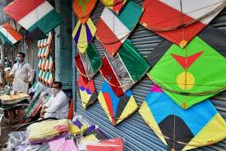
এসো আমরা কিছু ছবি দেখি
ছবিতে তোমরা কী কী রঙের ঘুড়ি দেখতে পেলে?
ছবিতে আমরা নানা রঙের ঘুড়ি দেখতে পেলাম।

Slide 7
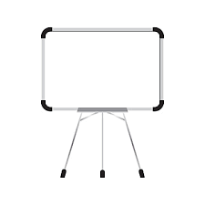
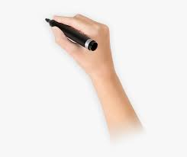
আজকের পাঠ
ঘুড়ি
আবুল হোসেন

Slide 8
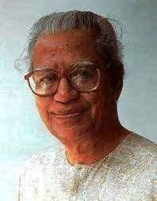
কবি পরিচিতি
আবুল হোসেন
জন্মগ্রহণঃ১৫ আগস্ট ১৯২২ সালের বাগেরহাট জেলার ফকিরহাট উপজেলায়।
মৃত্যুঃ২৯ জুন ২০১৪ সালে
প্রকাশিত বইঃ বিরস সংলাপ,এখনও সময় আছে,রাজকাহিনী ইত্যাদি।

Slide 9
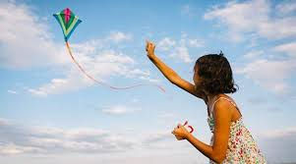
ছবি দেখি ও কবিতাশংটুকু পড়ি
ঘুড়িরা উড়িছে হালকা বায়
একটু পড়িলে টান সুতায়

Slide 10
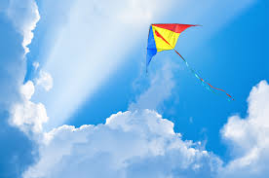
ছবি দেখি ও কবিতাশংটুকু পড়ি
আকাশে ঘুড়িরা হোঁচট খায়।
সামলে তখন রাখা যে দায়,

Slide 11
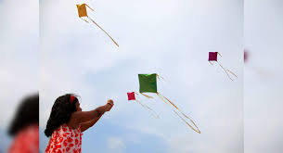
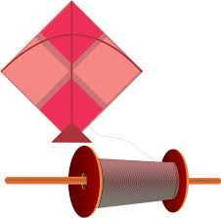
ছবি দেখি ও কবিতাশংটুকু পড়ি
উঠিছে নামিছে টালমাটাল।
ভারি যে কঠিন ঘুড়ির চাল।

Slide 12
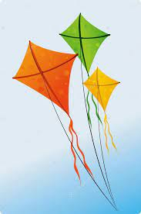
শিক্ষকের আদর্শ পাঠ
তোমরা বাংলা বইয়ের ৭৭ নংপৃষ্ঠা বের করো,আমি তোমাদের কবিতাংশটুকু আবৃত্তি করে শোনাচ্ছি,তোমরা মনোযোগ সহকারে শোনো।

Slide 13
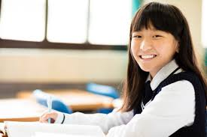
একক মূল্যায়ন
ক। ঘুড়ি কবিতার লেখকের নাম কী?
খ। ঘুড়িরা উড়ে কোথায় যায়?
গ। আকাশে ঘুড়ি কীভাবে উড়ে?
ঘ। ঘুড়ির চাল কেমন?

Slide 14
একক কাজ
শিক্ষার্থীদের সরব পাঠ ও না দেখে প্রমিত উচ্চারণ অণুশীলন
( ঘুড়িরা………চাল।)

Slide 15
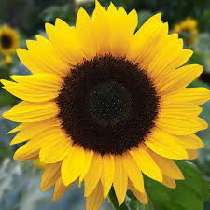
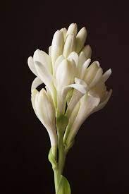
দলীয় কাজ
সূর্যমুখী দল
“ঘুড়ি” কবিতার আজকের পাঠ্যাংশটুকু না দেখে খাতায় লিখ।
জবাদল
“ঘুড়ি” কবিতার আজকের পাঠ্যাংশটুকু না দেখে খাতায় লিখ।
“ঘুড়ি” কবিতার আজকের পাঠ্যাংশটুকু না দেখে খাতায় লিখ।
রজনীগন্ধাদল

Slide 16
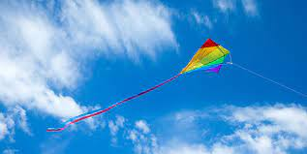
নতুন শব্দের অর্থ জেনে নেই এবং নতুন বাক্য লিখি
চাল
কৌশল
ঘুড়ি চালাতে কৌশল লাগে।
টালমাটাল
টলমল অবস্থা
আকাশে ঘুড়ি টলমল অবস্থা।
হোচট
চলার সময় পা আটকে যাওয়া।
চলার সময় দেখে পথ না চললে পা আটকে যাওয়ার ভয় আছে।

Slide 17
একক মূল্যায়ন
উপর দিক থেকে ঠিক শব্দটি বেছে নিয়ে খালি জায়গায় বসায়
টানসুতায়
টালমাটাল
টানসুতায়
টালমাটাল
ক। একটু পড়িলে………….
খ। উঠিছে নামিছে………….।

Slide 18
পরিকল্পিত কাজ
২য় স্তবক না দেখে লিখে আনবে।

Slide 19
সবাইকে ধন্যবাদ

